Slide 1
лекция 7.2
Принципы построения ТФОП. ГТС . МТС. Нумерация

Slide 2
Тфоп с автоматической коммутацией
Телефон был изобретен в 1876 году Беллом.
Правда, задолго до изобретения телефона твердую уверенность в возможности общения людей, невзирая на большие расстояния, выразил Леонардо да Винчи:
"Люди будут разговаривать друг с другом из самых отдаленных стран и друг другу отвечать". Пророчество гения в полной мере сбылось в XX веке.

Slide 3
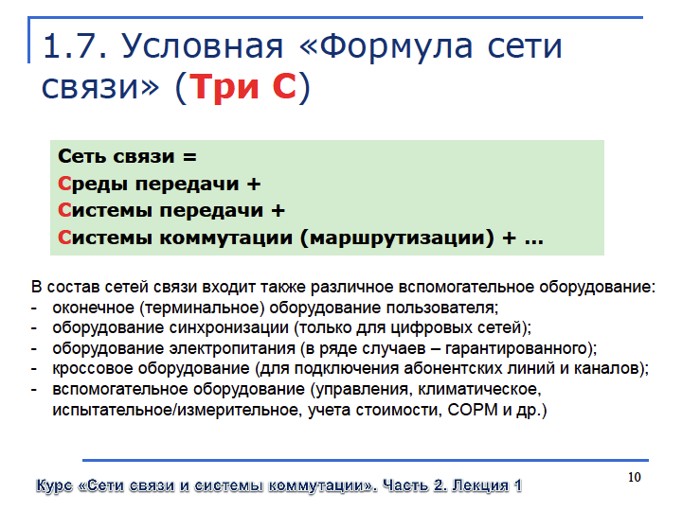
Формула сети связи(Три С)

Slide 4
ОсновыТФОП
Сеть электросвязи(телекоммуникационная)состоит из:
- Сетевых узлов
- Систем коммутации (СК)
- Линий связи (ЛС)
- Терминалов
Основой телефонии является:
- 3 вызова в ЧНН (час наибольшей нагрузки)
- 3 минуты разговора
- 3 кГц полоса частот разговорного спектра.
Структура, отображающая взаимосвязь узлов , связанных
линиями связи называется топологией сети.
Различают физическую и логическую топологии.
Физическая топология показывает размещение сетевых узлов и
конфигурацию линий связи.
Логическая топология дает представление о пути , по которому передаются потоки информации между узлам (маршрут).
.

Slide 5
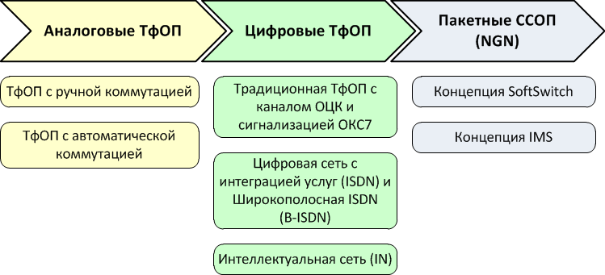
Процесс эволюции от ТфОП к NGN
Сети связи общего пользования (ССОП) развиваются уже более 100 лет.
Общая закономерность – цикличность в развитии технологий и услуг:
рождение, развитие, угасание.

Slide 6
1.Уровни базовой сети 2.Принципы построения ГТС. Местная сеть. Нумерация. 3.Построение междугородной сети. Нумерация.

Slide 7
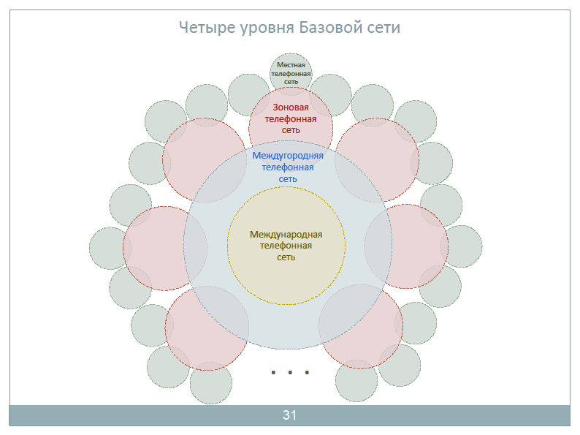
сети
Те м а № 1 - 2 - 3
В в е д е н и е
Основы построения
инфокоммуникационных
систем и сетей
1
Инфокоммуникационная система - это симбиоз телекоммуникационных сетей и
аппаратно-программных средств получения передачи и обработки информации
Формальная модель сети ―
базовая сеть
сеть доступа,
сеть в помещении пользователя,
и средства поддержки услуг.
Для каждого уровня сети определим основные объекты, протоколы взаимодействия этих
объектов и принципы организации сети.
2
Инфокоммуникационная сеть
Фиксированная телефонная сеть
TA, NT, TE, Cordless,
DECT, DTMF
ДВО, IDSN,
IN, INAP
МУС, ЗТУ, ТМг/Мн УС,
R1.5, ISUP
АЛ, BRI, PRI, DSS1,
xDSL, FTTX, PON
Сеть передачи данных
Bluetooth, ZigBee,
RFID, (PAN)
Http, FTP, VoIP,
SIP
TCP/IP, Router,
Ethernet
(MAN, WAN, GAN)
SW, FW,
802.11, 802.16
(LAN)
Мобильная сеть GSM/UMTC
SL
N

Slide 8
Традиционное построение сети связи
МЦК/ТУ
АМТС
АТС
Сети доступа
Сети доступа

Slide 9
Телефонные сети связи
Совокупность устройств и сооружений, с помощью которых осуществляется телефонная связь, называют телефонной сетью.
В состав сети входят:
1. Коммутационные устройства – это автоматическая телефонная станция (АТС), узлы входящих сообщений (УВС), узлы транзитной связи (УТС), абонентские выносы – концентраторы и др.
2. Линейные сооружения (АЛ – абонентские линии, СЛ – соединительные линии, каналы междугородной связи).
3. Абонентские оконечные устройства (ОАУ).
По назначению различают следующие виды телефонных сетей:
- местные
- зоновые,
- междугородные.
- международные

Slide 10
Уровни базовой сети
Местные телефонные сети подразделяются на:
- городские телефонные сети (ГТС), которые создаются в пределах города;
- сельские (СТС), создающиеся в пределах сельского административного района.
Зоновая телефонная сеть предназначена для организации взаимодействия местных телефонных сетей в пределах одной телефонной зоны и обеспечивает доступ этих сетей к вышестоящим сетям.
За каждой зоной закреплен уникальный код ABC, который служит для ее идентификации, при установлении междугородного вызова.
Зоновые телефонные сети (ЗТС) – это совокупность местных сетей зоны и устройств, предназначенных для установления соединений между абонентами разных местных телефонных сетей, находящихся на территории одной телефонной зоны (внутризоновая сеть).
Признаком зоны является наличие 6-значной нумерации абонентских линий местных сетей данной зоны.
Как правило, территория зоны совпадает с территорией области.

Slide 11
Уровни базовой сети
Международная телефонная сеть (МТС) – это комплекс устройств и сооружений, предназначенных для установления соединений между абонентами местных сетей, расположенных на территориях различных зон телефонной нумерации (областей).
Междугородная телефонная сеть обеспечивает связь между зоновыми сетями и предоставляет доступ :
- к международной сети,
- к сети сотовой связи,
- к услугам интеллектуальной сети,
- обеспечивает связь между сетями сотовой связи.
В состав МТС входят автоматические международные телефонные станции (АМТС) и узлы автоматической коммутации УАК (на территории РБ их нет).
Оконечными станциями МТС являются АМТС, а УАК осуществляет транзитные соединения между ними.
Ключевым видом узлов телефонной сети являются автоматические телефонные станции (АТС), к которым подключены абоненты.
Связь между станциями организована по волоконно-оптическим линиям связи с использованием технологии SDH.
Удаленные коммутационные ступени обеспечивают доступ к операционным системам опорных станций и их сетям.
Международная телефонная сеть

Slide 12
Местные сети. Построение ГТС,СТС.
До появления ЦСК, ВОЛС и SDH местные сети строились с
узлообразованием.
Для СТС наиболее распространенный радиально-узловой принцип построения, который предполагает установку:
- в районном центре центральной станции (ЦС),
- нескольких узловых станций (УС) в крупных населенных пунктах
- оконечных станций(ОС), небольшой емкости, подключаемых как к
УС, так и напрямую к ЦС.
При радиальном способе построения отсутствовали УС.
ГТС в зависимости от емкости подразделялись на:
- нерайонированные c одной автоматической телефонной станцией(АТС),
- районированные с районными АТС (РАТС) устанавливаемыми в
каждом районе города ;
- районированные с узлообразованием :
с узлами исходящей(УИС), входящей связи (УВС) или
узлами транзитной связи (УТС) - входящей и исходящей связи.

Slide 13
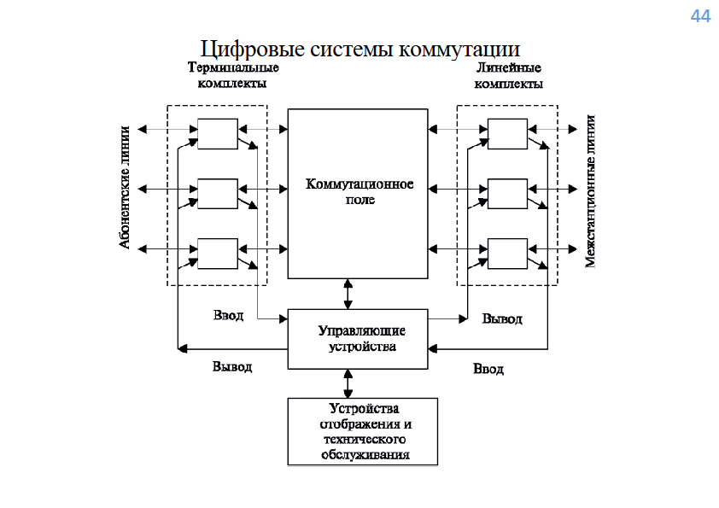
Структура цифровой станции(РАТСЭ)

Slide 14
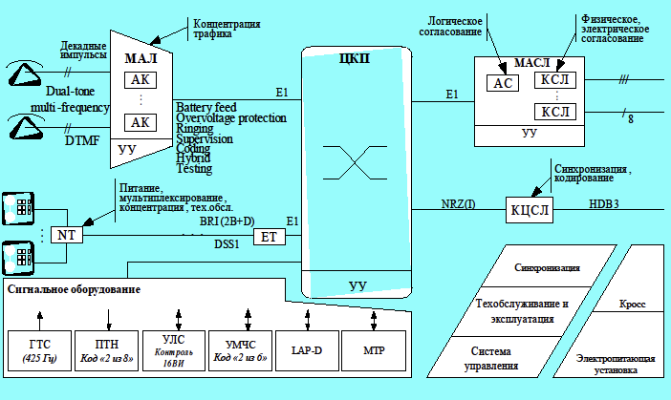
Структура цифровой станции сети ISDN

Slide 15
Местные сети. 1. Построения ГТС
ГТС – это совокупность станционных и линейных сооружений, а также оконечных абонентских устройств.
К основным станционным сооружениям ГТС относятся:
- коммутационное оборудование автоматических телефонных
станций (РАТС), подстанций (ПС),
- учрежденческо - производственных АТС (УПАТС) и
- различных узлов автоматической коммутации, а также
- оборудование электропитания, устанавливаемое на этих станциях и
- аппаратура системы передачи.
В состав линейных сооружений ГТС входят:
- кабели,
- телефонная канализация,
- распределительные шкафы (ШР) и
- коробки проводки (РК) в абонентских пунктах (см.рис.далее).
На ГТС имеются абонентские линии (АЛ), с помощью которых телефонные аппараты подключаются к АТС, ПС или УПАТС, и соединительные линии (СЛ), которые связывают между собой станции или узлы ГТС.

Slide 16
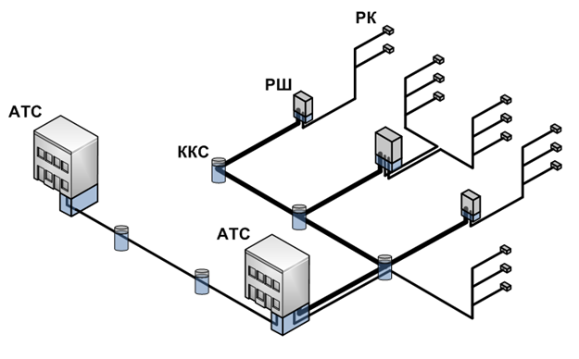
Схема подключения абонентов ТфОП

Slide 17
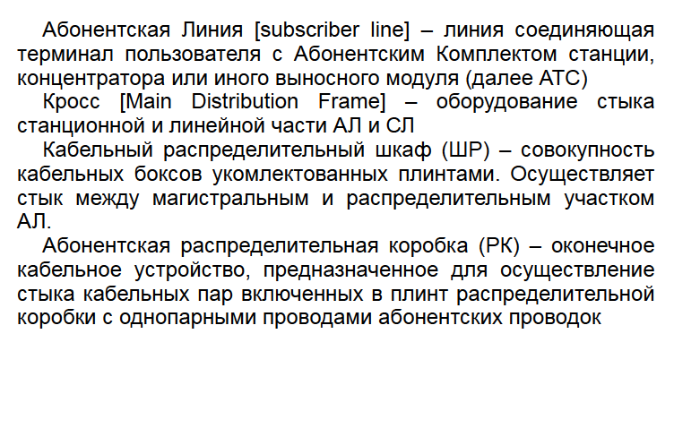
Основные объекты доступа АТС

Slide 18
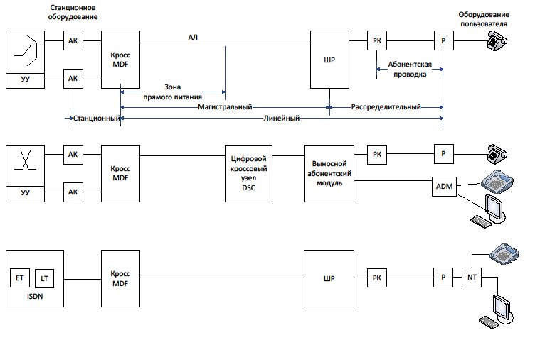
Варианты абонентского доступа

Slide 19
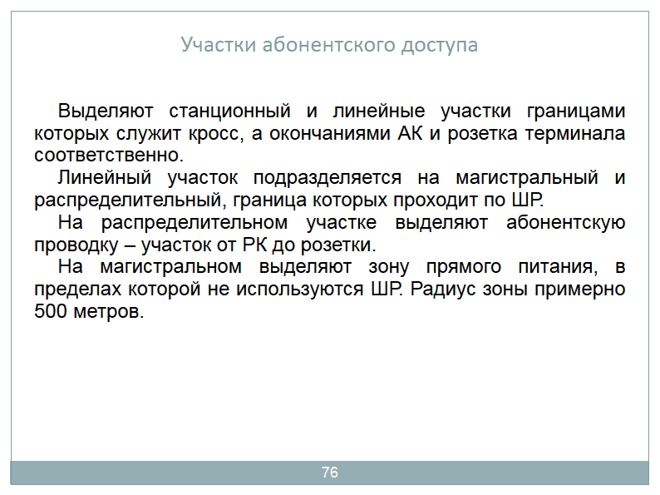
Участки абонентского доступа

Slide 20
Принципы построения ГТС
По принципу построения ГТС делятся на нерайонированные и районированные.
Районированные телефонные сети, в свою очередь, подразделяются:
- на ГТС без узлов,
- ГТС с узлами входящего сообщения (УВС), а также
- с узлами исходящего (УИС) и входящего сообщений(УВС)- узлы
транзитной связи(УТС).
К городской автоматической телефонной станции (РАТС) подключаются:
- индивидуальные абонентские линии,
- линии таксофонов.
Одновременно РАТС связана односторонними соединительными линиями с АМТС и УПАТС.
К АМТС подключаются междугородные каналы и переговорные пункты.
Кроме того, РАТС выполняет роль связующего звена между УПАТС (ведомственная станция) и АМТС, которые не имеют непосредственной связи между собой.

Slide 21
Принципы построения ГТС
Каждому абоненту городской телефонной сети присваивается определенный номер.
Нумерация может быть закрытой и открытой.
Нумерация называется закрытой (единой), если абонент вызывается набором одного и того же номера независимо от места нахождения вызывающего пункта.
Нумерация называется открытой, если зависит от вида связи:
местной, зоновой или междугородной.
В Республике Беларусь принята открытая система нумерации.
Междугородный номер абонента на сети страны содержит десять цифр и имеет структуру:
АВСаbXхххх, где
- АВС – код зоны или области,
- аbX – код станции на городской сети в областном центре,
- хххх - последние четыре цифры – это внутристанционный номер
абонента.
В системе нумерации выделены трехзначные коды для выхода на экстренные, справочно-информационные службы, например 101, 102, 103…109, 135, 153, 164 и так далее.

Slide 22
Нерайонированная ГТС (1)

Slide 23
Нерайонированная ГТС (2)

Slide 24
Районированная ГТС без узлов (5-ти значная нумерация)
Система нумерации характеризуется емкостью. Емкостью системы называется предельная номерная емкость телефонной сети для принятой на этой сети системы нумерации.
При емкости ГТС от 10 000 до 50 000 номеров территория города делится на районы, обслуживаемые районными АТС (РАТС).
Районные АТС соединяют между собой линиями (СЛ) по принципу «каждая с каждой», при этом достигается более высокое использование пучков соединительных линий.

Slide 25
Районированная ГТС без узлов (5-ти значная нумерация)
Районированная ГТС без узлов строится по принципу «каждая с каждой», т.е.
все станции (РАТС) соединены
между собой соединительными линиями(СЛ).
Каждая станция РАТС имеет выходы на:
- на АМТС;
- УСС – узел экстренных и информационно - справочных служб;
- УСП – узел сельско-пригородный.

Slide 26
Нумерация
Данная районированная сеть ГТС имеет 5-ти значную нумерацию: а хххх , где
а- номер станции ( на рисунке а = 1,2,3,4,5)
хххх – внутристанционный номер абонента
Максимальная емкость станции – 10000 абонентов.
Номер станции не может быть – 0,1,8,9.
- 0, 1 – это индекс выхода на УСС
( справочные – информационные службы);
- 8 -это индекс выхода на межгород (АМТС);
- 9- это индекс выхода на УСП.
Т.о. максимальная емкость сети 60000 номеров .
Дальнейшее развитие сети – переход на 6-ти значную нумерацию.

Slide 27
Районированная ГТС с узлами входящей связи УВС (6-ти значная нумерация)
При емкости ГТС от 50 000 до 500 000 номеров сеть наиболее экономично строить с Узлами Входящей связи - УВС.
При таком построении ГТС делится на узловые районы, в каждом из которых может быть установлено несколько РАТС, соединяющихся между собой по принципу «каждая с каждой».
Связь между РАТС одного узлового района может осуществляться и через УВС.
Для соединения между собой абонентов разных узловых районов в каждом из них устанавливается УВС

Slide 28
Районированная ГТС с узлами входящей связи УВС (6-ти значная нумерация)
При использовании на ГТС электронных цифровых станций и первичных сетей на базе волоконно-оптических линий связи (ВОЛС) и систем передачи SDH, применяются цифровые узлы коммутации, выполняющие функции опорно-транзитных станций (УВС) с использованием межстанционных двухсторонних соединительных линии.
В каждом узловом районе (УР) устанавливается узел опорно-транзитной связи – (УВС).
В УР располагается до 10 районных АТС (РАТС), которые соединяются между собой по принципу “каждая с каждой”, а входящие линии с других УР идут через УВС.
Связь с АМТС выполняется через УВС.
Близлежащие сельские населенные пункты включаются в
узел сельско-пригородной (УСП), входящий в состав
нумерации ГТС.
Схема включения телефонных станций города изображена на рисунке.

Slide 29
ГТС с УВС (6-ти значная нумерация)

Slide 30
Нумерация
Данная районированная сеть ГТС имеет 6-ти значную нумерацию: ва хххх , где
в- номер узлового района УР ( на рисунке в =1,2)
а- номер станции в УР ( на рисунке а =7,5,3,9)
хххх –внутристанционный номер абонента
ав - полный номер станции ( на рисунке РАТС 15, 17 и 23, 29 )
Максимальная емкость станции – 10000 абонентов.
Номер УР не может быть – 0,1,8,9.
- 0, 1 – это индекс выхода на УСС
( справочные – информационные службы);
- 8 -это индекс выхода на межгород (АМТС);
- 9 - это индекс выхода на УСП.
Т.о. максимальная емкость сети : 6х10х 10000 =600000 номеров.
Вводится УВС (узел входящей связи).

Slide 31
ГТС с УИС и УВС (7-ми значная нумерация)

Slide 32
ГТС с узлами транзитной связи УТС (УВС и УИС) (7-ти значная нумерация)
Технологическое развитие цифровых АТС поставило вопрос о пересмотре архитектуры сети.
Однако структура с узлообразованием принципиальных изменений не претерпела.
В крупных городах вместо АТС стало целесообразным использовать концентраторы и/или элементы сети доступа с учетом возможности перемещения на одной территории этих сетевых элементов от различных узлов.
Топологические изменения архитектуры ГТС при внедрении цифровых АТС связаны, прежде всего, с использованием кольцевой структуры для связи транзитных станций и сетей доступа.

Slide 33
ГТС с узлами транзитной связи УТС (УВС и УИС) (7-ти значная нумерация)
В г. Минске используется семизначная нумерация и построение сети является районированным с узлообразованием, что позволяет значительно уменьшить общую протяженность абонентской линии.
Обычно предполагается, что емкость одной РАТС не превосходит 10000 номеров.
Каждой РАТС присваивается определенный номер.
Для г. Минска значимость номера – три цифры.
- Первая цифра – номер миллионной зоны,
- вторая – номер узла,
- третья – номер станции этого узла.
На Минской ГТС существуют две двухмиллионные зоны.
Узлы транзитного сообщения (УТС) объединяют входящую и исходящую нагрузку к станциям этого узла и распределяют ее по направлениям к другим РАТС.
Станции одного такого узла внутри связаны по принципу «каждая с каждой».
Территория, обслуживаемая коммутационным узлом, называется узловым районом (УР).

Slide 34
Модель телефонной сети. Построение ГТС

Slide 35
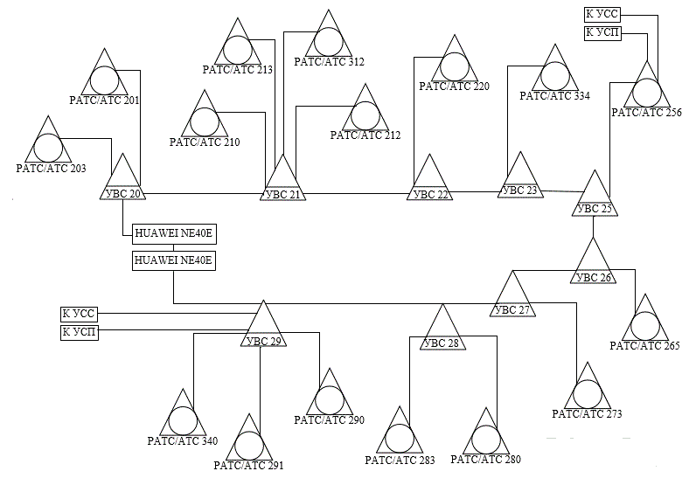
Минская ГТС в2015 году

Slide 36
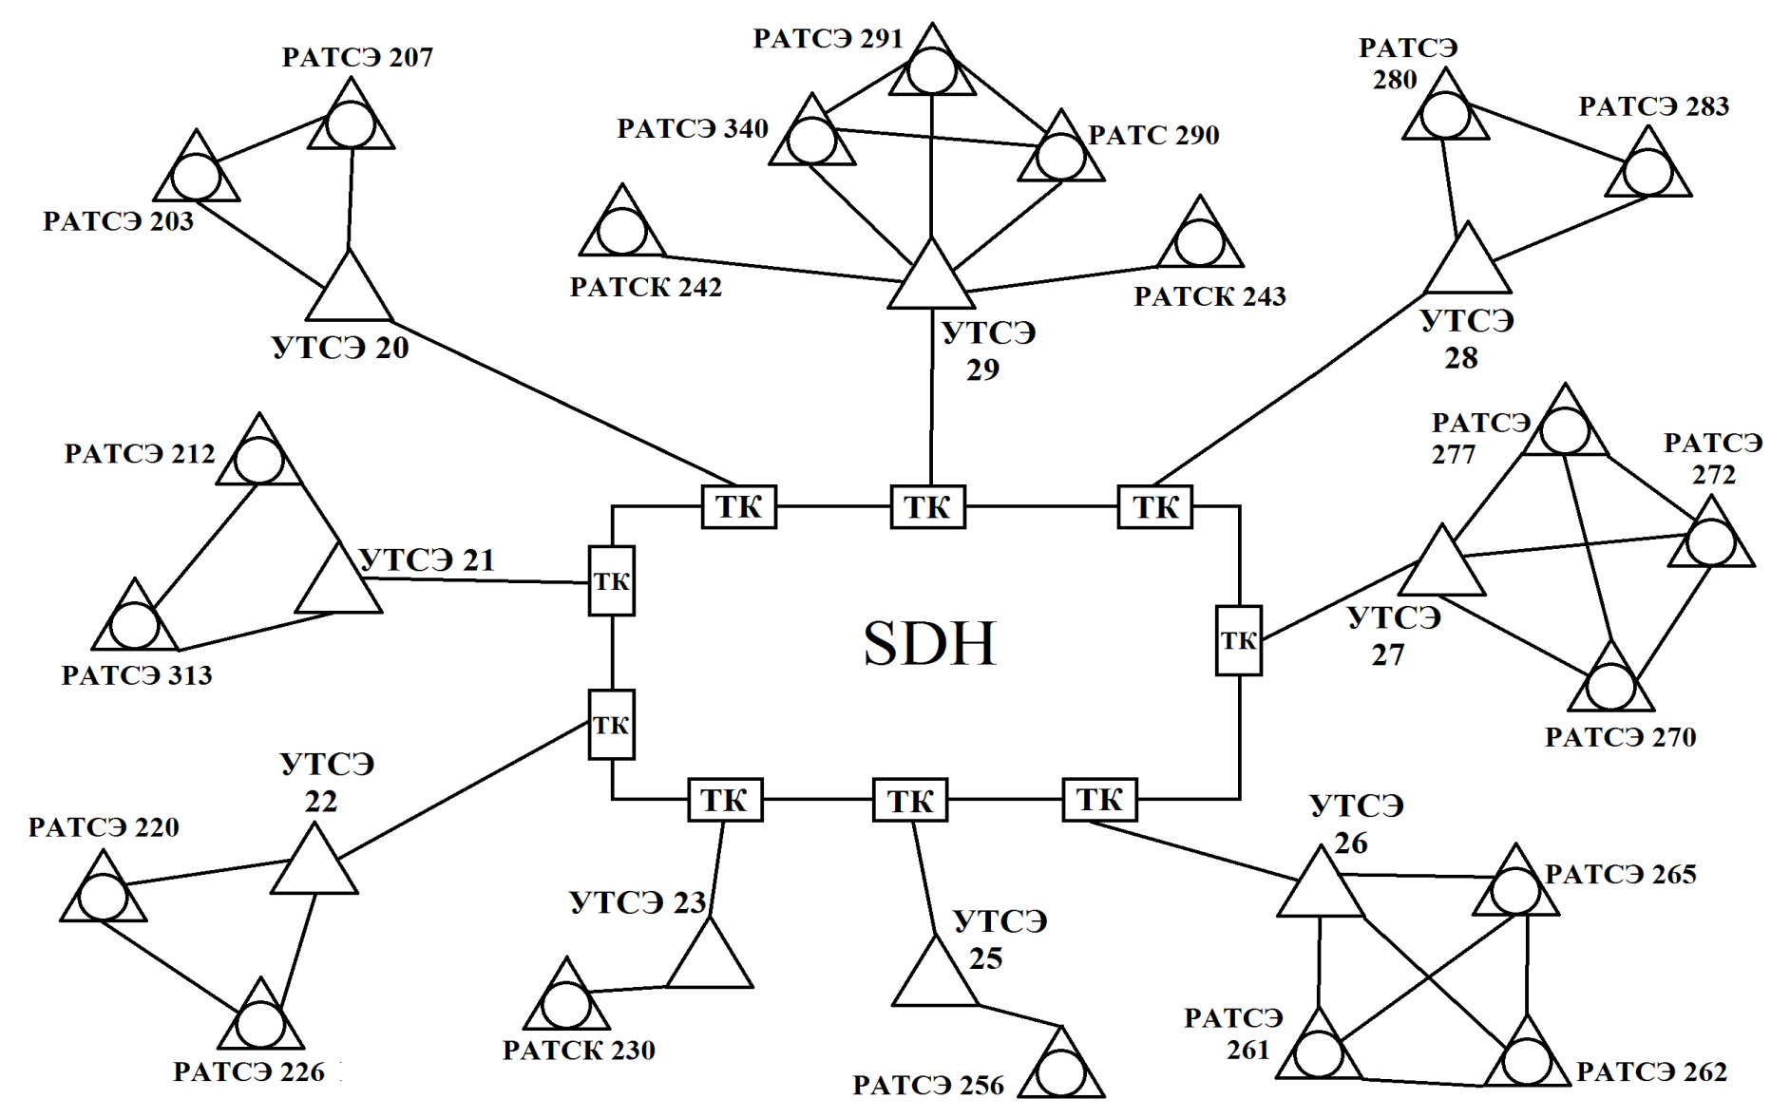
Минская ГТС в2015 году

Slide 37
История создания телефонной связи в Минске
Предыстория создания телефонной сети в столице началась 25 июля 1890 года.
Тогда Минская городская дума дала указание немедленно приступить к устройству телефона, соединив управление полицейских частей с городским полицейским управлением и господина полицмейстера.
Так в Минске началось внедрение телефонной связи.
В августе этого же года построена телефонная станция и установлены телефоны для полиции.
6 февраля 1891 года появился домашний телефон у губернатора. Через три года в городе уже было установлено 27 аппаратов, не считая отдельно действующих 18 абонентов железнодорожной телефонной сети.
Однако такого количества было недостаточно.
14 ноября 1896 года в строй была введена телефонная станция системы «Эриксон» на 100 номеров.
Она была смонтирована в здании почтово-телеграфной конторы на ул. Губернаторской, ныне ул. Ленина. Станция представлена на рисунке .

Slide 38
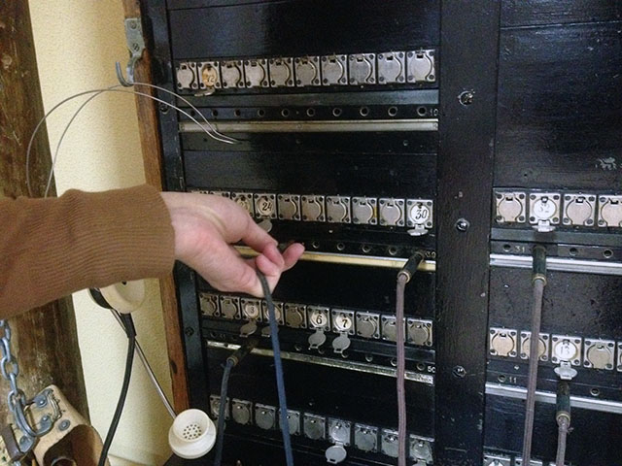
Телефонная станция системы «Эриксон» на 100 номеров

Slide 39
История создания телефонной связи в Минске
Своего рода «крышечки», которые видны на фото, это бленкеры.
Если бленкер падал, то телефонистка понимала, что ей поступает звонок.
В то время телефонной связью пользовались только 68 абонентов высокопоставленные лица или просто богатые люди.
Этот день и считается днем рождения Минской городской телефонной сети.
Уже через полвека МГТС уже насчитывала 36000 номеров.

Slide 40
Нумерация
Данная районированная сеть ГТС имеет 7-ти значную нумерацию: сва хххх , где
с- номер миллионной зоны
в- номер узлового района УР ( на рисунке в =1,2)
а- номер станции в УР ( на рисунке а =7,5,3,9)
хххх –внутристанционный номер абонента
сав - полный номер станции ( на рисунке нет)
Максимальная емкость станции – 10000 абонентов.
Номер зоны (с) не может быть – 0,1,8,9.
- 0, 1 – это индекс выхода на УСС
( справочные – информационные службы);
- 8 - это индекс выхода на межгород (АМТС);
- 9 - это индекс выхода на УСП.
Т.о. максимальная емкость сети : 6х10х10х 10000 =6000000 номеров.
Вводится УТС (узел транзитной связи) – это УИС (узел исходящей связи) и УВС (узел входящей связи). На Рис не показано.

Slide 41
Местные сети. 2. Сельская телефонная сеть
Сельская телефонная сеть (СТС) представляет собой совокупность:
- оконечных, узловых и центральной телефонных станций,
- каналов и линии телефонной сети,
- оконечных абонентских устройств
и предназначена для обеспечения телефонной связью абонентов сельского района.
Сельская телефонная сеть обеспечивает абонентов сельской местности телефонной связью как внутри района, так и с любыми абонентами общегосударственной автоматически коммутируемой телефонной сети.
Сельская телефонная сеть имеет ряд особенностей, во многом определяющих принципы ее построения.
Как правило, СТС охватывает большую территорию с малой телефонной плотностью, а также неравномерным распределением абонентов по территории.
В связи с этим средняя емкость сельских АТС много меньше средней емкости городских, а среднее расстояние между АТС в СТС значительно превышает среднее расстояние между районами АТС в ГТС.
Среднее число соединительных линий между станциями СТС меньше, чем между станциями ГТС.
В СТС различаются следующие виды станций:
– ЦС – центральная, расположенная в райцентре;
– УС – узловые, расположенные в любом из населенных пунктов сельского района с включением соединительных линий;
– ОС – оконечных станций, отнесенных к одному узловому району.

Slide 42
Сельская телефонная сеть

Slide 43
Зоновая телефонная сеть
Зоновая телефонная сеть состоит:
- из зоновых транзитных узлов (ЗТУ), которые обеспечивают подключение местных телефонных сетей ;
- сетей сотовой подвижной связи в пределах одной телефонной зоны.
Местные узлы связи подключаются к зоновым узлам с помощью:
-заказно-соединительных линий (ЗСЛ) и
- соединительных линий (СЛ).

Slide 44
Зоновая телефонная сеть

Slide 45
Междугородная и международная сеть
В столице РБ располагается международная телефонная станция (МнТС).
В каждом областном городе РБ размещается междугородная телефонная станция(АМТС),
т.о. их шесть.
Каждая АМТС связана с МнТС.
АМТС обеспечивает:
- связь между городами страны ;
- выход на интеллектуальную платформу;
-связь между операторами сотовой связи;
- выход на международную станцию.

Slide 46
Междугородная связь (1)

Slide 47

Междугородная связь(2)
АТС-1
МЦК
АТС-1
АТС-2
АТС-2
АМТС
SDH
АМТС
АТС-3
АТС-3
АТС-4
АТС-4
IP

Slide 48
Нумерация. Национальный номер
ТфОП РБ делится на телефонные зоны, каждой из которых
выделяется уникальный код ABC, где A=0.
Национальный номер абонента состоит из десяти цифр:
- ABC код географически определяемой зоны нумерации;
- ab x1 x2 x3 x4 x5 – зоновый телефонный номер.
Зоновый номер при междугородной и международной связи
всегда состоит из семи цифр.
При местной связи может использоваться пяти, шести или семизначный план нумерации.
При семизначной нумерации местный номер соответствует зоновому.
В остальных случаях местный номер получают добавлением двоек вместо отсутствующих цифр.

Slide 49
Нумерация междугородной связи
Внутренние междугородние АВС коды РБ:
015 – Гродно и обл.
016 – Брест и обл.
017 –Минск и обл.
021 – Витебск и обл.
022 – Могилев и обл.
023 – Гомель и обл.
Нумерация DEF – негеографический телефонный код
Код DEF в РБ:
25 – мобильный оператор LIFE
29 (291, 293, 296, 299,44 )- оператор А1
29 (292,295,297,298, 33) – оператор МТС
Службы экстренные и справочные – информационные:
101 - МЧС, 102 – МВД, 103 – Скорая медпомощь,
104 – Газовая аварийная служба, 109 –справочная служба и т.д.

Slide 50
Нумерация. Междугородный/международный вызов
1. Предварительный выбор оператора (Pre-select)
Междугородный формат: Пн Nнац,
Международный формат: Пн Кд Кс Nнац,
где Пн - национальный префикс (Пн = 8);
Кд=10 – код доступа на международную сеть;
Кс - код страны или группы стран в сводном
плане нумерации;
Nнац - национальный (значащий) номер абонента.
2. Выбор оператора при каждом вызове (Hot-choice)
Междугородный формат: Пн- ХУZ- Nнац
(8-029-ххххххх),(8-017- ххххххх)
Международный формат: Пн- Кд- Кс- ХУ- Nнац,
(8-10- 375 - 29-ххххххх), (8-10- 375 - 17-ххххххх)
ХУ - код выбора оператора моб. св., либо код города страны.

Slide 51
Международная связь

Slide 52
Нумерация международной связи
Нумерация АВС – географическое распределение по зонам.
Первая цифра в международном коде АВС распределена по странам (А) (сводный план нумерации):
1- страны Северной Америки
2- страны Африки
3, 4 – страны Европы
5 – страны Южной Америки
6 – Австралия, страны Океании, Малайский Архипелаг
7 – Россия, Абхазия, Казахстан, Южная Осетия
8 – Восточная Азия
9 – западная и Южная Азия, Ближний Восток
0 – не исп. резерв

Slide 53
Сравнение эффективности передачи речи по сетям телефонным(TDM) и NGN (IP).
Узел доступа
АТС
АМТС
МЦК/ТУ
МЦК/ТУ
АМТС
АТС
Узел доступа
IP - сеть
Узел доступа
АТС
АТС
Узел доступа

